Slide 1
MOŽNOSTI PITEVNÍ DIAGNOSTIKY U NÁHLÉ SRDEČNÍ SMRTI
MUDr. Bc. Štěpánka Pohlová Kučerová, Ph.D.
Ústav soudního lékařství LF UK a FN Hradec Králové

Slide 2
 | Nemám konflikt zájmů | Mám konflikt zájmů | Specifikace konfliktu (vyjmenujte subjekty, firmy či instituce, se kterými Vaše spolupráce může vést ke konfliktu zájmů)
Zaměstnanecký poměr | X
Vlastník / akcionář | X
Konzultant | X
Přednášková činnost | X
Člen poradních sborů (advisory boards) | X
Podpora výzkumu / granty | X
Jiné honoráře (např. za klinické studie či registry) | X

Slide 3
NÁHLÁ SRDEČNÍ SMRT (NSS) sudden cardiac death (SCD)
„Neočekávané úmrtí z přirozených příčin, které nastává do 1 hodiny od začátku příznaků u doposud zdravého jedince, případně u jedince, jehož onemocnění nebylo natolik závažné, aby se očekávalo jeho úmrtí.“
… úmrtí je hodnoceno jako náhlé v případě, že zemřelý byl v dobrém zdravotním stavu 24 hodin před úmrtím.
… pro praktické účely by měla být jako náhlé úmrtí klasifikována i úmrtí pacientů resuscitovaných a přežívajících po srdeční zástavě, kteří umírají na nevratné poškození mozku
CAVE: nejednotnost a variabilita v definici SD (sudden death) a SCD (sudden cardiac death)
Basso C et al. Guidelines for autopsy investigation of sudden cardiac death. Virchows Arch. 2008;452(1):11–18

Slide 4
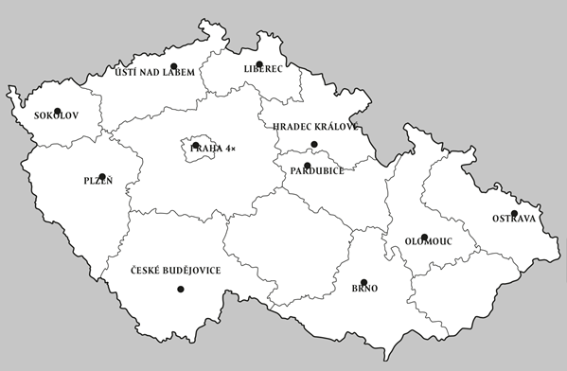
ROLE ÚSTAVŮ A ODDĚLENÍ SOUDNÍHO LÉKAŘSTVÍ
Zákon 372/2001 Sb.

Slide 5
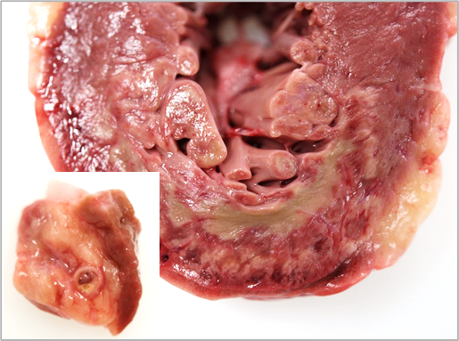
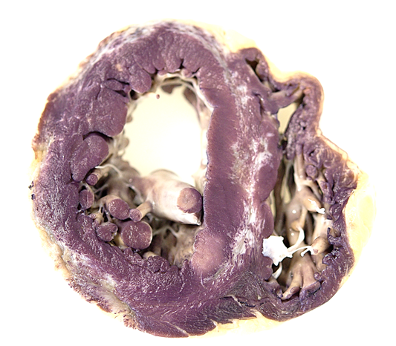
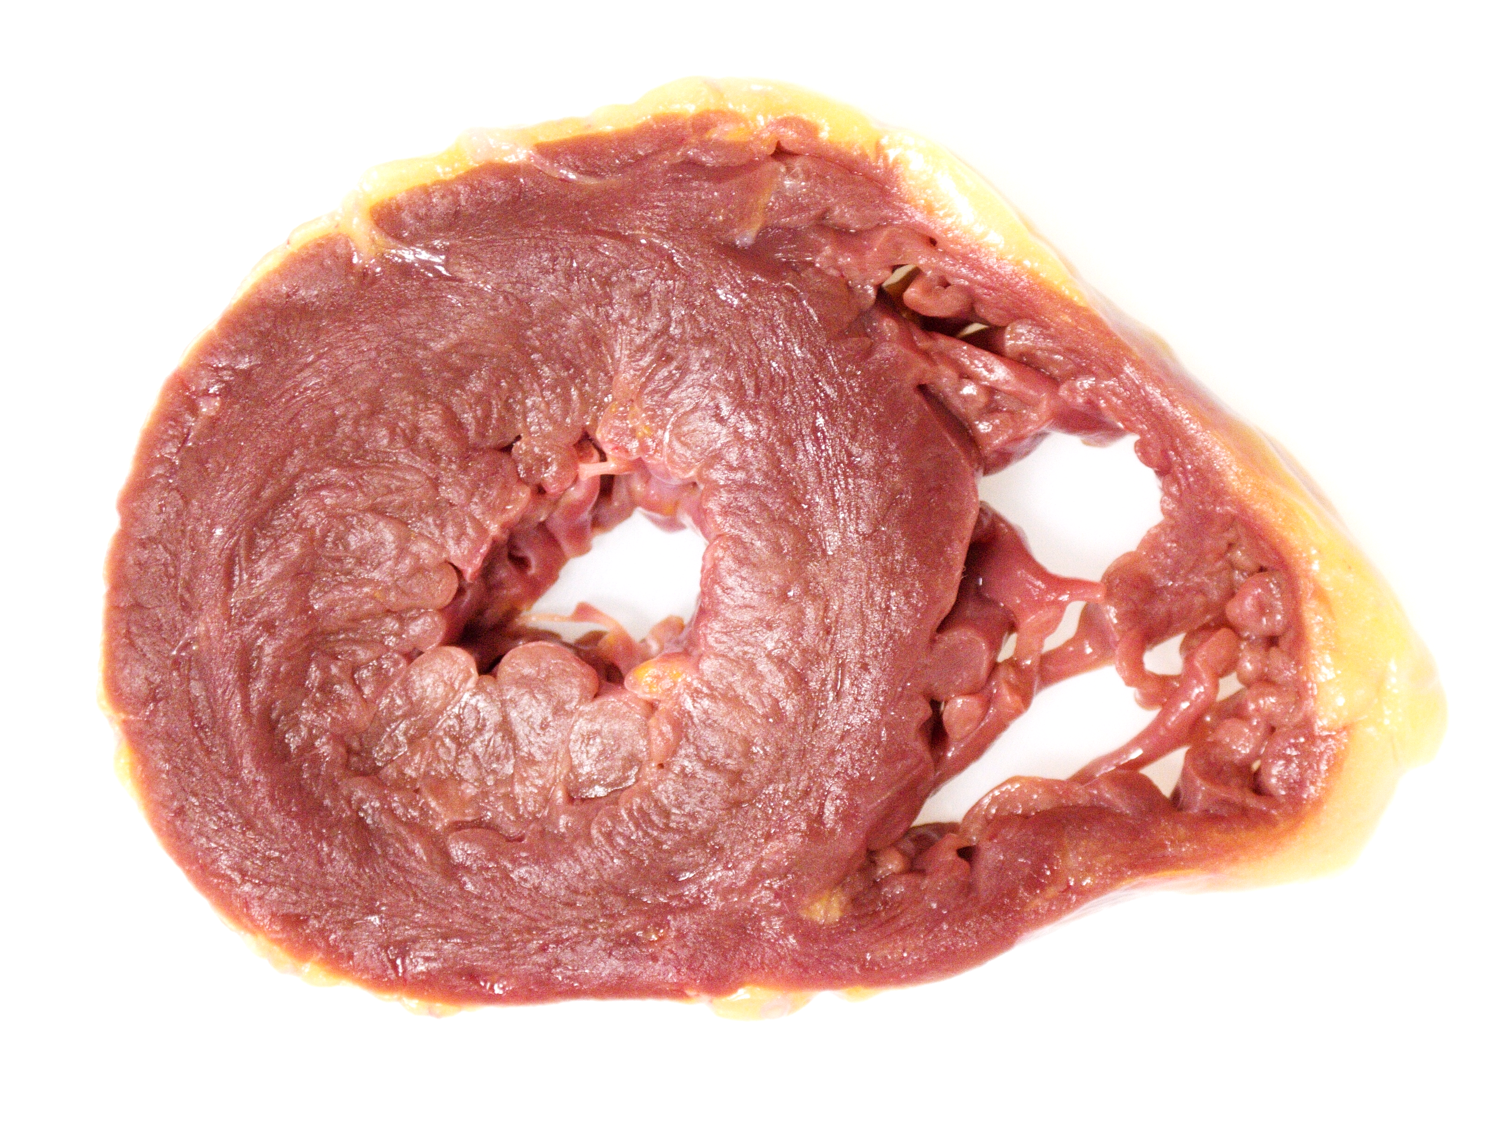
NÁHLÁ SRDEČNÍ SMRT (NSS, SCD) v soudnělékařské diagnostice
1. JEDNOZNAČNÝ morfologický nález vysvětlující příčinu smrti
(AIM, trombóza věnčité tepny, disekce aorty aj.)
2. Kardiální příčina smrti na základě morfologie PRAVDĚPODOBNÁ
(jizvy v srdeční svalovině, kritické stenózy věnčitých tepen, hypertrofie a dilatace srdce aj.)
3. Příčina smrti NEJASNÁ
(zdravý jedinec, při pitvě pouze reaktivní změny – dilatace komor, otok plic)
POUZE JEDNOTKY PŘÍPADŮ ZA ROK/PRACOVIŠTĚ ÚSL

Slide 6
SCD – sudden cardiac death (bez primární morfologicky zjevné srdeční choroby)
Raju H, Parsons S, Thompson TN, et al. Insights into sudden cardiac death: exploring the potential relevance of non-diagnostic autopsy findings. Eur Heart J. 2019;40(10):831-838.
SADS – sudden arrhythmic death syndrome
strukturálně normální srdce, negativní pitevní, toxikologický a histologický nález
40 %
SUDS – sudden unexplained death syndrome
izolovaný nediagnostický patologický nález (hypertrofie, fibróza aj.)
60 %

Slide 7
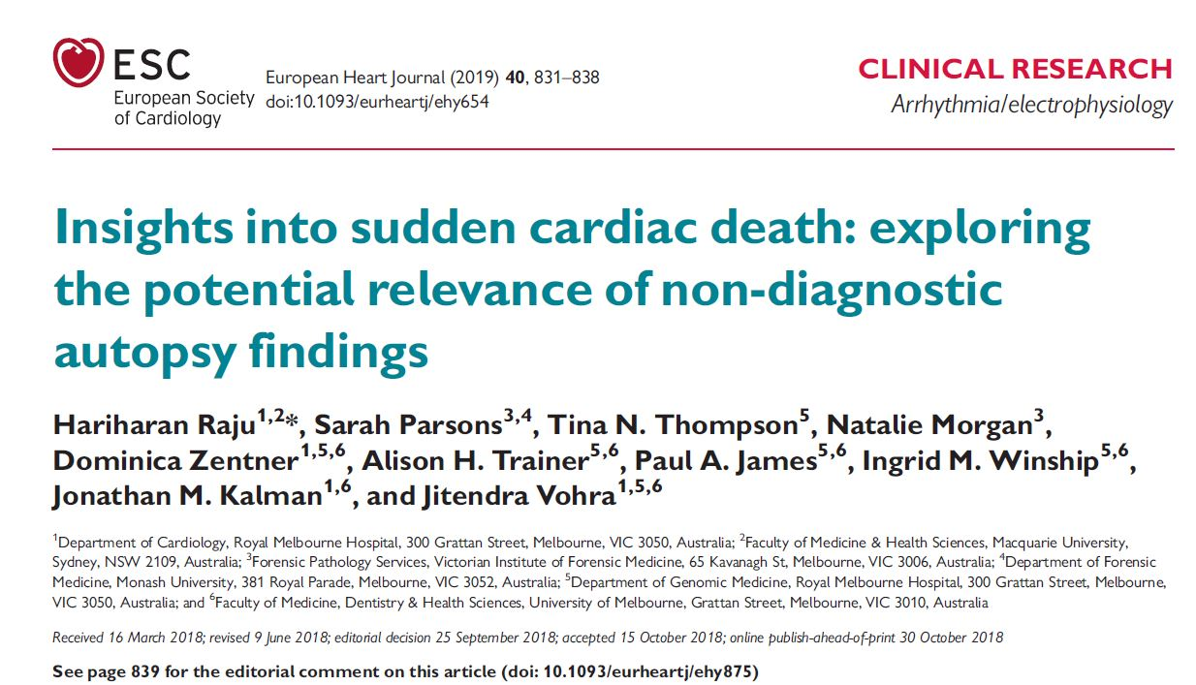
SADS - sudden arrhythmic death syndrome
negativní pitevní nález + negativní komplementární laboratorní vyšetření + negativní OA
1/3:
long QT syndrom
Brugada syndrom
PRO DIAGNOSTIKU NEZBYTNÉ
KLINICKÉ VYŠETŘENÍ PŘÍBUZNÝCH!

Slide 8
SUDS - sudden unexplained death syndrome
detailní pitva a extenzivní histologické vyšetření mnohdy odhalí jisté abnormality, které však nenaplňují kritéria konkrétního fenotypu či patologické jednotky
nelze je považovat za primární příčinu náhlé srdeční smrti
morfologický nález však nelze považovat za strukturálně zcela normální srdce
nediagnostické a z hlediska nomenklatury neklasifikované nálezy („šedá zóna“):
1. hypertrofie LK
2. zánětlivé infiltráty v myokardu
3. nekritická stenóza věnčitých tepen
4. idiopatická myokardiální fibróza
5. kardiomegalie
INTERPRETACE:
nevýznamný nález bez vztahu k SCD nebo rizikový faktor pro SCD?
Interpretační teorie:
- primární příčina SCD
- spouštěč arytmií (koexistence s primárním arytmickým syndromem)
- diskrétní morfologický obraz onemocnění iontových kanálů
- časný (mírný) projev kardiomyopatie
Notes:
INTERPRETACE: nevýznamný nález bez vztahu k SCD nebo rizikový faktor pro SCD?
Interpretační teorie: - primární příčina SCD
- spouštěč arytmií (koexistence s primárním arytmickým syndromem)
- diskrétní morfologický obraz onemocnění iontových kanálů
- časný (mírný) projev kardiomyopatie

Slide 9
SADS – sudden arrhythmic death syndrome X SUDS – sudden unexplained death syndrome
prevalence genetické abnormality vysvětlující úmrtí u obou skupin shodná (cca 40 %)
nejčastěji: Brugada sy, sy long QT intervalu, dilatovaná kardiomyopatie
fenotyp se nemusí vždy shodovat s genotypem

Slide 10
Diagnózy, u kterých se doporučuje kardiologické vyšetření příbuzných (dle guidelines AECVP)
Basso C, Aguilera B, Banner J, et al. Guidelines for autopsy investigation of sudden cardiac death: 2017 update from the Association for European Cardiovascular Pathology. Virchows Arch. 2017;471(6):691-705.

Slide 11
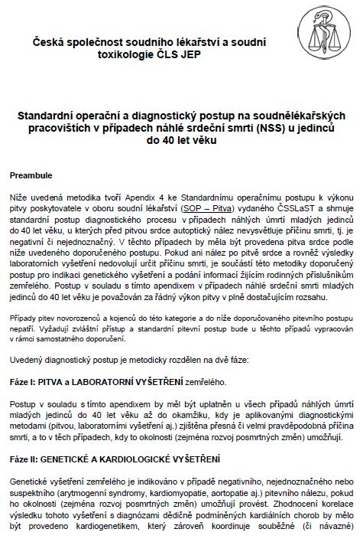
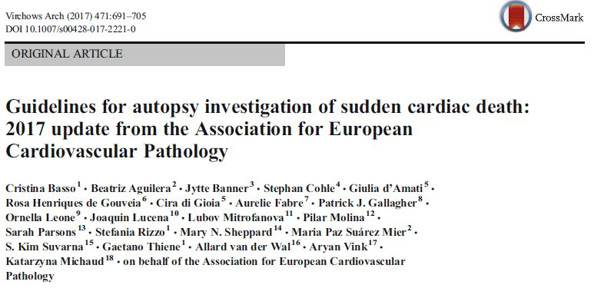
ČSSLaST: SOP Náhlá srdeční smrt
KDY + JAK + CO
Indikace
Pozůstalí: kontakt + informovaný souhlas
Spolupracující kardiogenetik – vyšetření při pitvě odebraného materiálu + nedílnou součástí diagnostiky je vyšetření přímých příbuzných
Doporučený postup…

Slide 12
DOPORUČENÉ DIAGNOSTICKÉ KATEGORIE PRO INDIKACI POST MORTEM GENETICKÉHO VYŠETŘENÍ
SADS – sudden arrhytmic death syndrome (žádné strukturální změny srdce, včetně histologie)
SUDS – sudden unexpected death syndrom (přítomny nespecifické strukturální změny srdce nesplňující kritéria pro jistou kardiomyopatii)
Kardiomyopatie (HCM, DCM, ACM, LVNC)
Předčasná ateroskleróza věnčitých tepen
Disekce aorty (vyjma případů disekce u pokročilé aterosklerózy ve vyšším věku)
SUDEP – sudden unexpected death of epileptic
SIDS – sudden infant death syndrome
SUDI – sudden unexpected death in infancy (náhlé úmrtí dítěte staršího 1 rok)
Basso C, Aguilera B, Banner J, et al. Guidelines for autopsy investigation of sudden cardiac death: 2017 update from the Association for European Cardiovascular Pathology. Virchows Arch. 2017;471(6):691-705.

Slide 13
ZÁSADY ODBĚRU BIOLOGICKÉHO MATERIÁLU PRO GENETICKOU ANALÝZU (ÚSL Hradec Králové)
KDY ODEBÍRAT | Dle indikačních dg. kategorií
CO ODEBÍRAT | Myokard (1 cm³) + slezina (1 cm³)
JAK UCHOVÁVAT | Nativní tkáň zamrazit na -80 °C nebo -20 °C nebo uchovat v roztoku RNA Later
KAM DOPRAVIT | Genetická laboratoř – styčná osoba: Mgr. Pavel Votýpka Ústav biologie a lékařské genetiky 2. LF UK a FN Motol Tel. +420224433527; +420607925607 e-mail: pavel.votypka@fnmotol.cz
KDY DOPRAVIT | Co nejdříve je to možné, ideálně po konzultaci s rodinou a podepsání informovaného souhlasu
KOHO INFORMOVAT | Klinický kardiogenetik – styčná osoba: MUDr. Alice Krebsová, Ph.D. Klinika Kardiologie, kardiologické ambulance Institut klinické a experimentální medicíny Tel. +420739528024; +420607180778 e-mail: krea@ikem.cz
DOPROVODNÁ DOKUMENTACE PRO KLINICKÉHO KARDIOGENETIKA | Podepsaný informovaný souhlas pozůstalých, pitevní protokol, soudnělékařská diagnóza, histologický nález na myokardu
KDY LIKVIDOVAT MATERIÁL V PŘÍPADĚ NEVYUŽITÍ | Nejdříve za 12 měsíců, ideálně uchovávat delší dobu dle kapacitních možností

Slide 14
INDIKACE GENETICKÉ ANALÝZY
PŘEDPOKLADY:
COMPLIANCE RODINY
SOUČINNOST S KARDIOGENETIKY A KARDIOLOGY (KLINICKÉ VYŠETŘENÍ PŘÍMÝCH PŘÍBUZNÝCH )
LIMITACE:
NAKONTAKTOVÁNÍ RODINY
PITEVNÍ DIAGNOSTIKA
SOUDNĚLÉKAŘSKÉ DIAGNÓZY
Většina ke genetické analýze indikovaných případů nese nějaké morfologické známky oběhového (srdečního) selhání, ev. nese známky oběhové zátěže, které se formulačně objevují i v diagnóze. To ovšem není obvykle primární příčina, pouze následek.

Slide 15
Děkuji za pozornost!
www.soudnilekarstvi.cz
www.uslhk.cz
kucerovas@lfhk.cuni.cz

